Slide 1
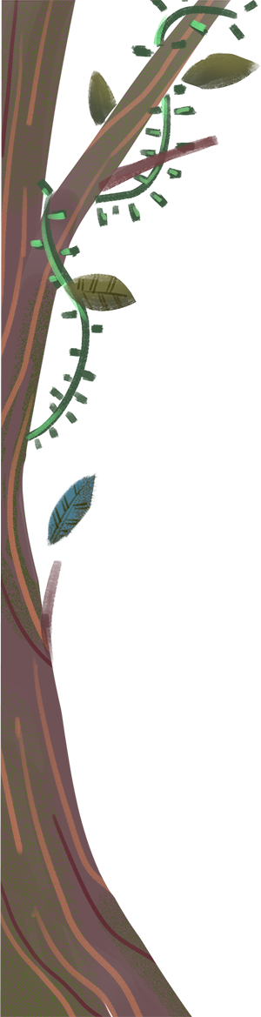







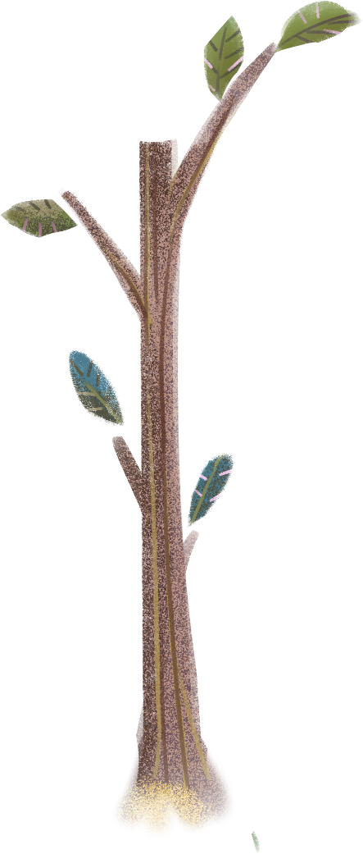


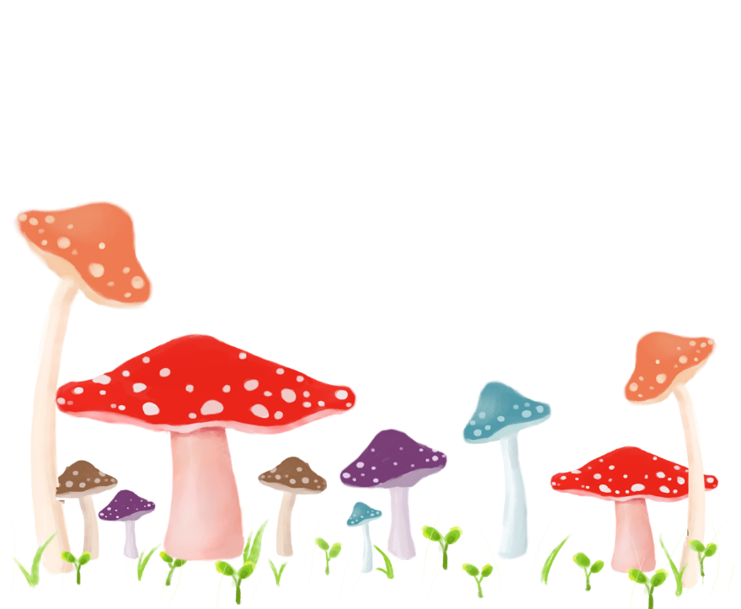
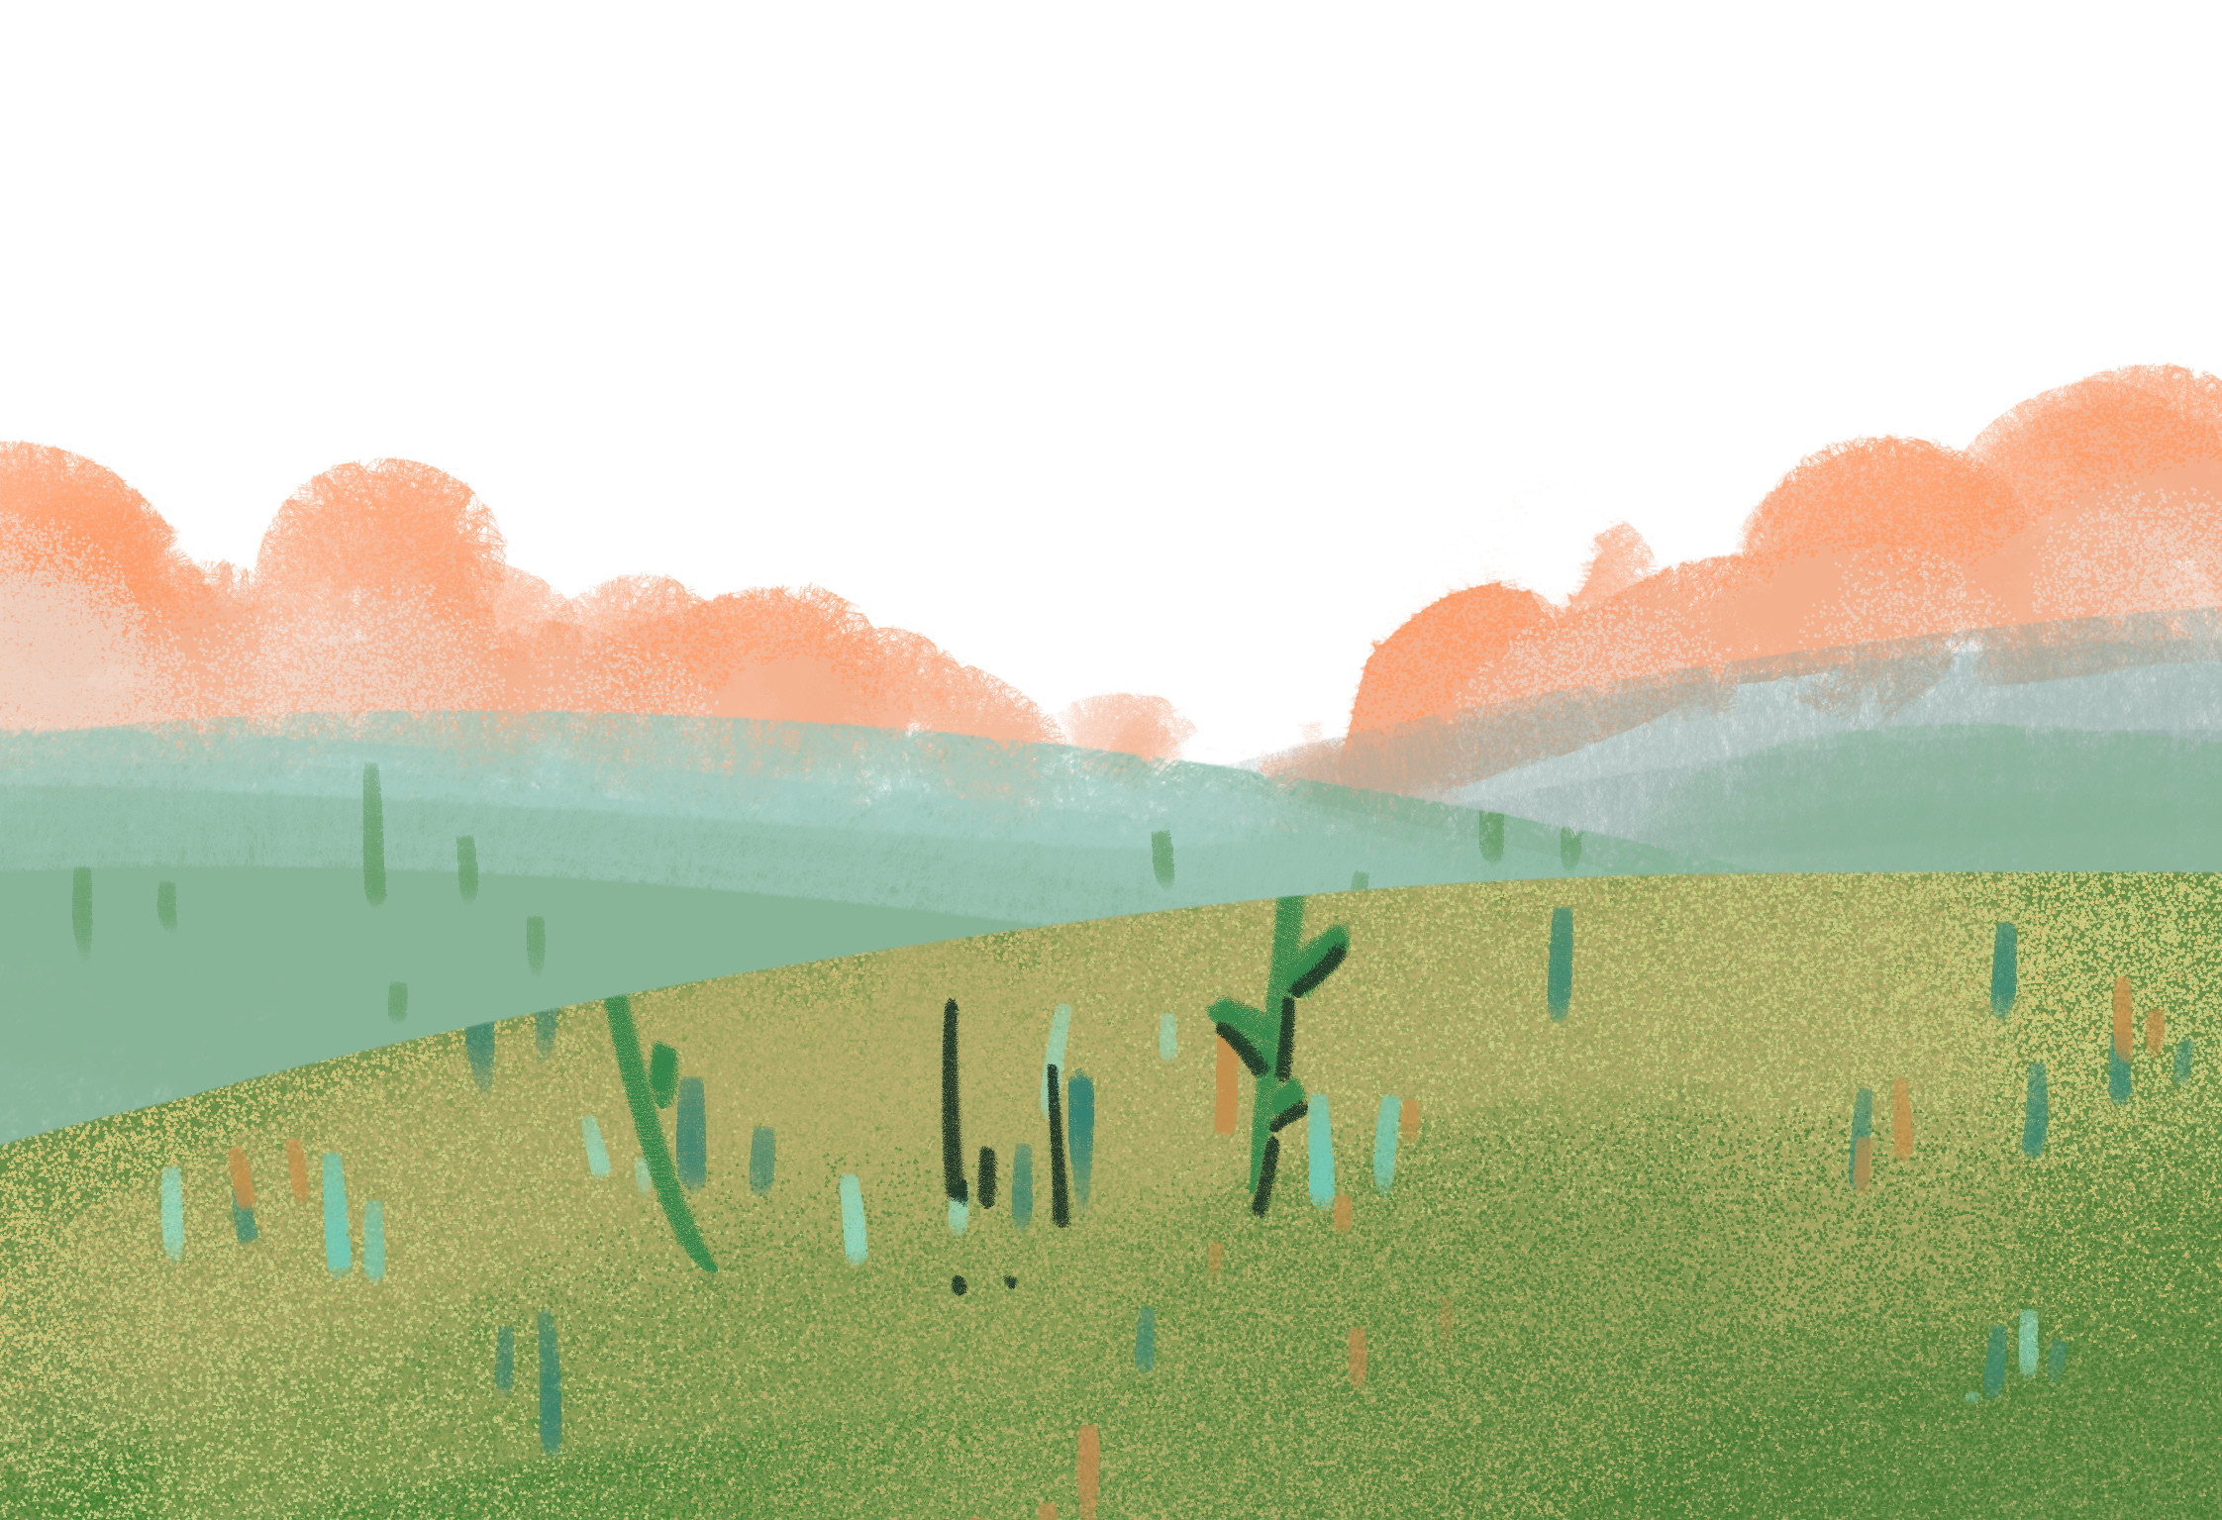


Bài 24 – Tiết 3
Luyện tập:
Mở rộng vốn từ về bạn trong nhà; Biện pháp so sánh

Slide 2

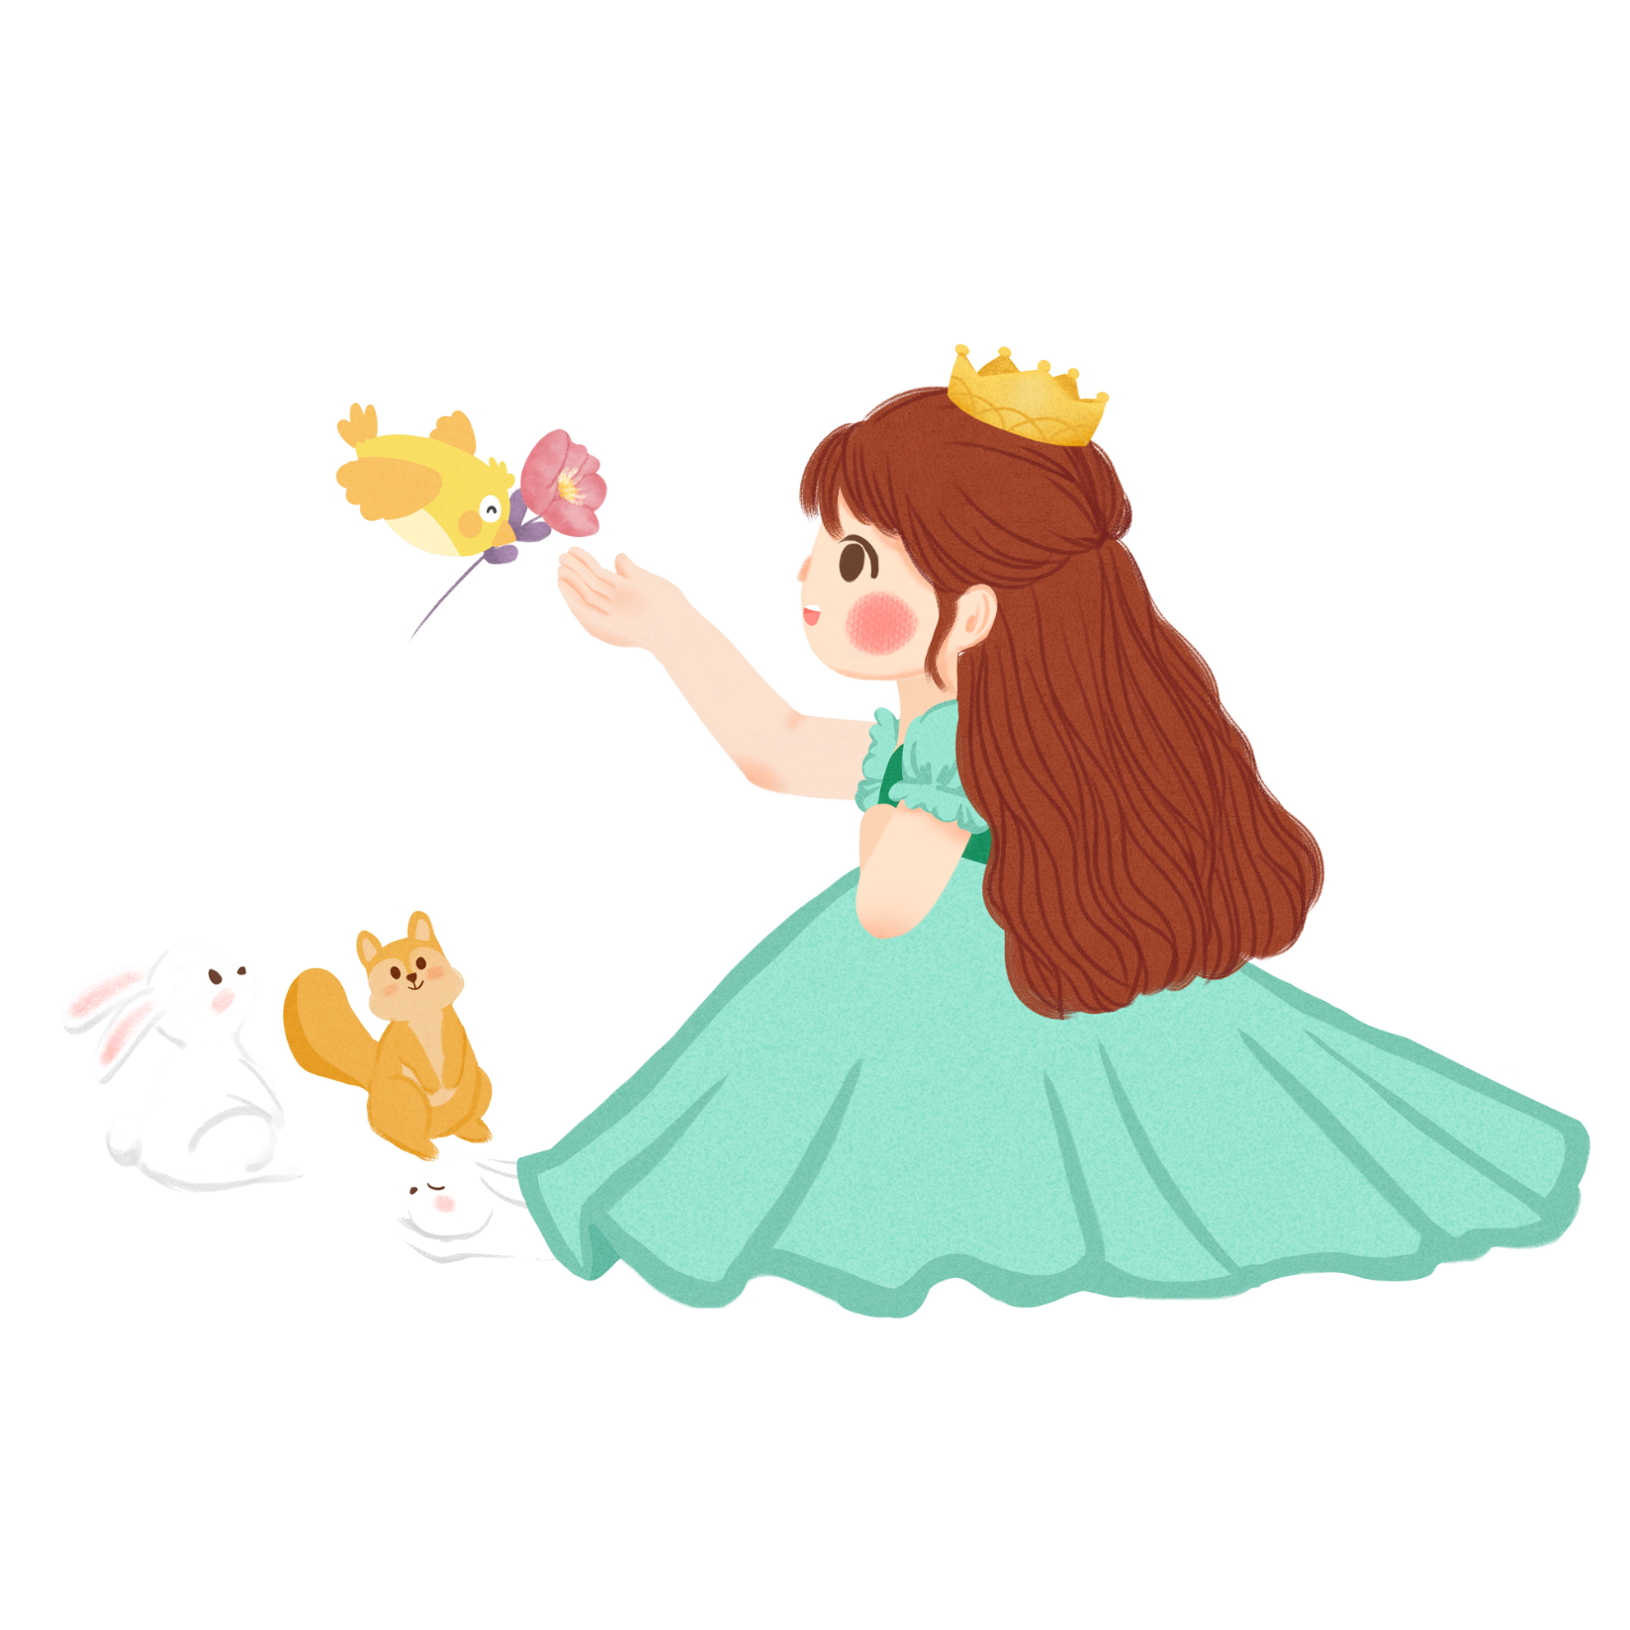
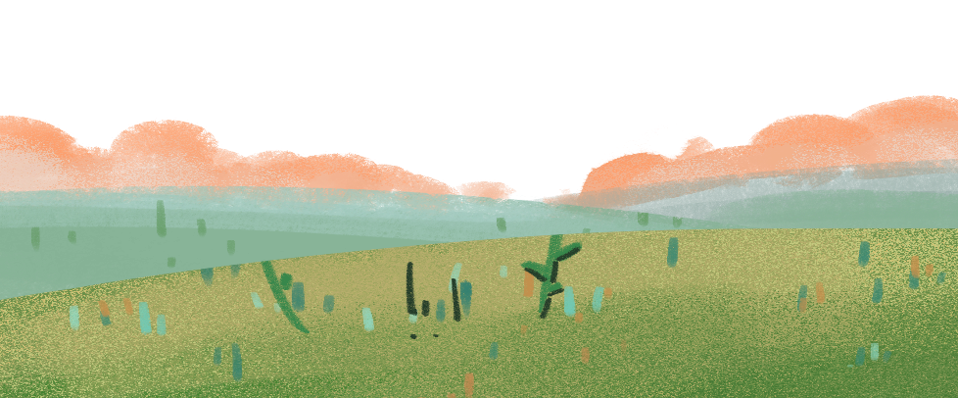
Khởi động

Slide 3

Yêu cầu cần đạt
- Tìm được các từ ngữ về bạn trong nhà theo các nhóm vật nuôi, đồ đạc.
- Mở rộng được vốn từ về bạn trong nhà, nhận biết câu văn, câu thơ có sử dụng biện pháp so sánh, tác dụng của biện pháp so sánh.

Slide 4


Slide 5

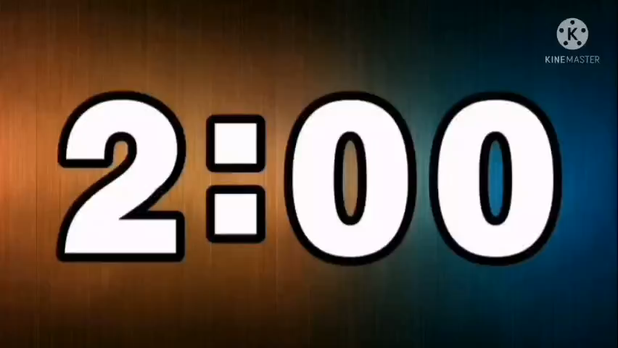
Bài 1. Tìm từ ngữ về bạn trong nhà theo hai nhóm:
Thảo luận nhóm trong gian 2 phút
Từ ngữ về bạn trong nhà
Vật nuôi | Đồ đạc
mèo | quạt điện
(….) | (….)

Slide 6



TRÌNH BÀY
NHẬN XÉT

Slide 7
Bài 1. Tìm từ ngữ về bạn trong nhà theo hai nhóm:
Từ ngữ về bạn trong nhà
Vật nuôi | Đồ đạc
mèo, chó, trâu, gà, lợn, vịt, ngan, ngỗng,.. | quạt điện, bàn, ghế, tủ lạnh, ti vi, điều hòa, máy tính,…

Slide 8
Bài 2: Đọc đoạn văn SGK và trả lời câu hỏi.
1. Cánh buồm trên sông được so sánh với sự vật nào?
2. Nước song nhấp nháy được ví với sự vật nào?
Thảo luận nhóm đôi

Slide 9
TRÌNH BÀY
NHẬN XÉT

Slide 10




Cánh buồm trên sông được so sánh với con bướm nhỏ.
Nước sông nhấp nháy được ví với sao bay.

Slide 11
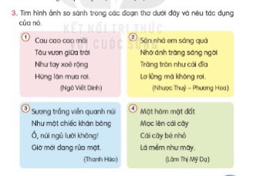

Slide 12



Slide 13
TRÌNH BÀY
NHẬN XÉT

Slide 14
* Các hình ảnh so sánh:
+ Khổ thơ 1: Tàu cau như tay xoè rộng, hứng mưa.
+ Khổ thơ 2: Trăng tròn như cái đĩa
+ Khổ thơ 3: Sương trắng viền quanh núi như một chiếc khăn bông
+ Khổ thơ 4: Lá cây mềm như mây
* Tác dụng của các hình ảnh so sánh:
+ Làm cho câu văn, câu thơ nêu đặc điểm, mieu tả người, sựu vật... Cụ thể hơn, sinh động hơn, dễ cảm nhận hơn. Hình ảnh so sánh cũng giúp cho câu văn, câu thơ hay hơn, dễ hiểu hơn.

Slide 15
Yêu cầu cần đạt
- Tìm được các từ ngữ về bạn trong nhà theo các nhóm vật nuôi, đồ đạc.
- Mở rộng được vốn từ về bạn trong nhà, nhận biết câu văn, câu thơ có sử dụng biện pháp so sánh, tác dụng của biện pháp so sánh.

Slide 16
Trò chơi
Thi tìm nhanh câu có hình ảnh so sánh?

